Slide 1


COMITÉ DES QUARTIERS
Alouettes – Réveil-Matin
Printemps
Vendredi 18 mars 2022

Slide 2

Centre historique - Les Coteaux
Printemps
Plants de Catelaine
Vignes Blanches
Colombier
Fermettes - Amandiers
Alouettes - Réveil Matin

Slide 3
ORDRE DU JOUR
Les représentants de vos quartiers
Actualité de votre Ville
  Santé
  Éducation
  Équipements sportifs
  Espace public
  Environnement
  Transport
  Sécurité
  Élections
Vos questions
Agenda et dates à retenir
Alouettes – Réveil-Matin / Printemps

Slide 4
I. LES REPRÉSENTANTS
DE VOS QUARTIERS
COMITÉS DES QUARTIERS
Alouettes – Réveil-Matin / Printemps

Slide 5
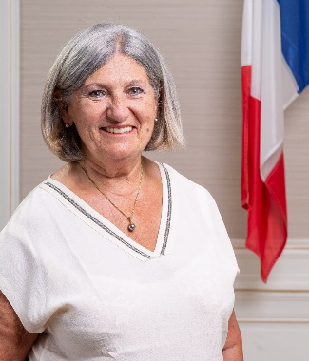
Aline Le Guilloux
Conseillère municipale déléguée aux Comités de quartier
Une question ? Adressez votre mail à :
comite.quartier@carrieres-sur-seine.fr
COMITÉ DES QUARTIERS
Alouettes – Réveil-Matin / Printemps

Slide 6
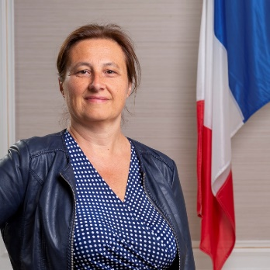
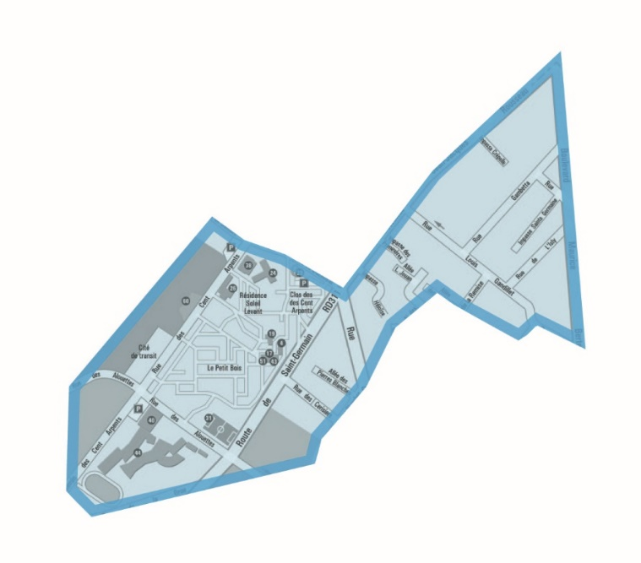


Alouettes – Réveil-Matin
Agnès Conesa-Rouat
Maire-adjointe déléguée aux Affaires sociales et à la Politique de la Ville
Michel Lefevre
Annick Trebillon
COMITÉ DES QUARTIERS
Alouettes – Réveil-Matin / Printemps

Slide 7
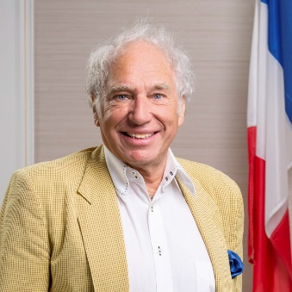
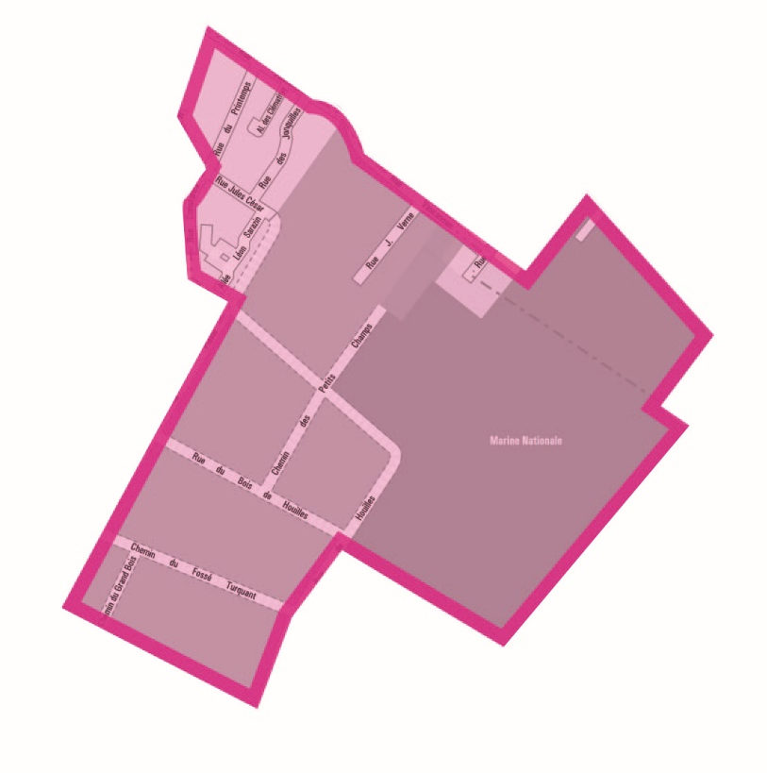
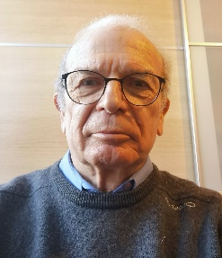
Printemps
Daniel Martin
Conseiller municipal délégué à l’Administration générale et au Personnel
Jean-Pierre Force
Vincent Umenc
Alouettes – Réveil-Matin / Printemps

Slide 8
II. Actualité de votre VILLE
Alouettes – Réveil-Matin / Printemps

Slide 9
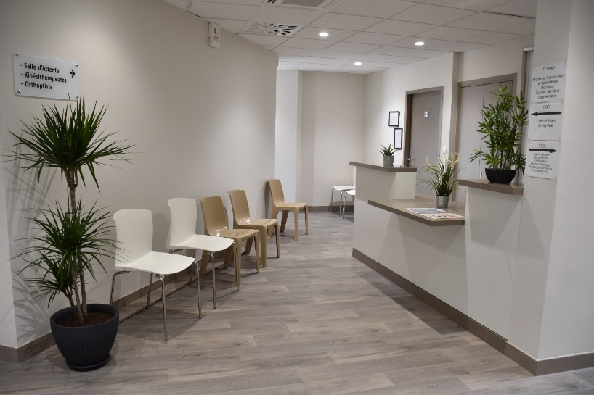
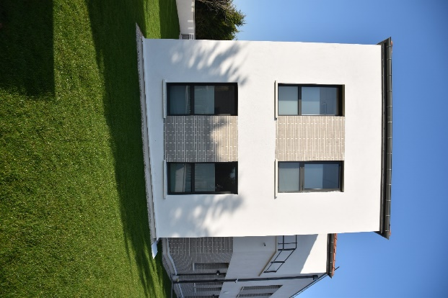
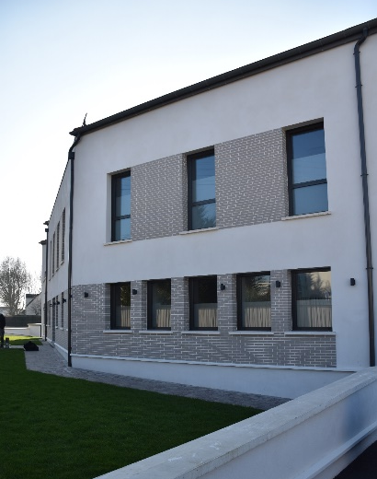

SANTÉ
Présentation du centre médical
Le Centre médical a ouvert ses portes lundi 3 janvier 2022.
Les praticiens ont donc commencé leurs consultations. Retours positifs des professionnels et des patients.
JANVIER
2022
Alouettes – Réveil-Matin / Printemps

Slide 10
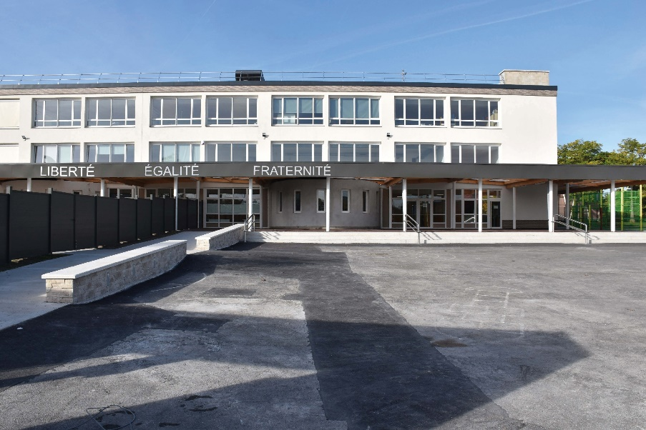
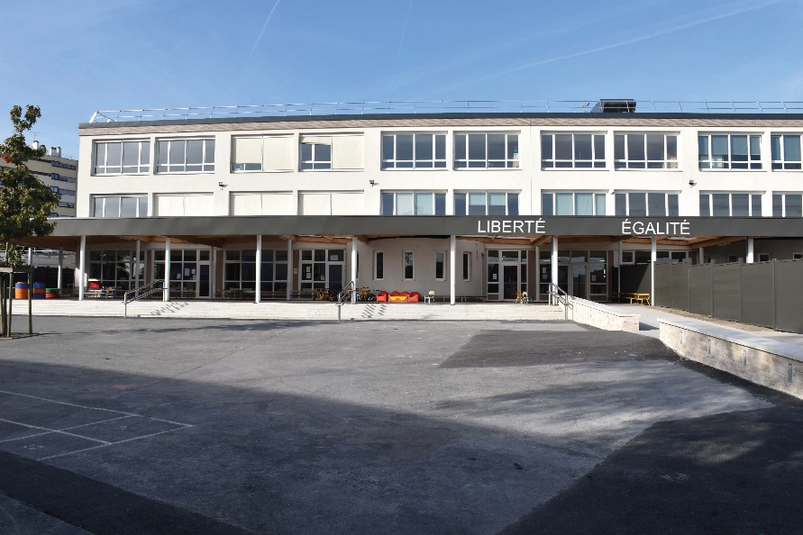
ÉDUCATION
Regroupement des écoles Alouettes et Jacques-Prévert
SEPT
2021
Ouverture des écoles Jacques-Prévert et Alouettes.
Fin des travaux.
Alouettes – Réveil-Matin / Printemps
COMITÉ DES QUARTIERS

Slide 11
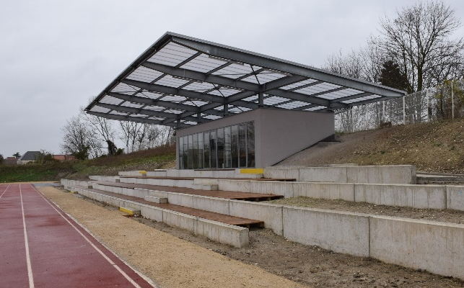
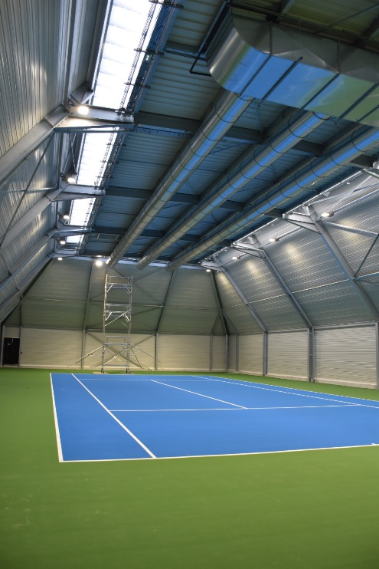
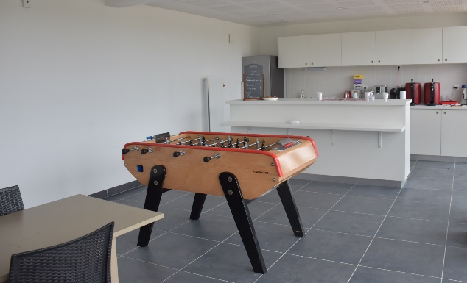
ÉQUIPEMENTS SPORTIFS
Nouvelles installations
au Complexe sportif des Amandiers
NOV
2021
Ouverture du 3e terrain de tennis couvert,
de la tribune et du Club-house
Alouettes – Réveil-Matin / Printemps
COMITÉ DES QUARTIERS

Slide 12

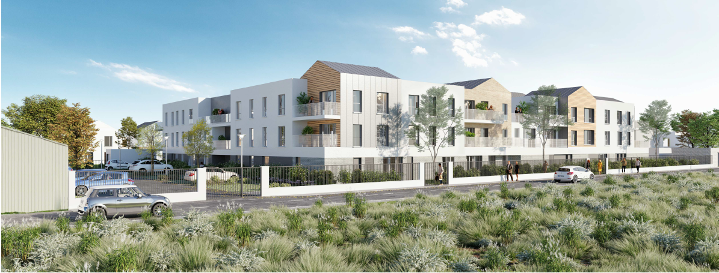
ESPACE PUBLIC
Projet « Printemps en scène »
Rue Vaucanson
PRINTEMPS 2022
Cette opération d’aménagement prévoit la création de 114 logements dont 70 maisons individuelles et 44 logements collectifs (R+2).
Le permis de construire a été déposé.
Les travaux devraient commencer au printemps.
Alouettes – Réveil-Matin / Printemps

Slide 13
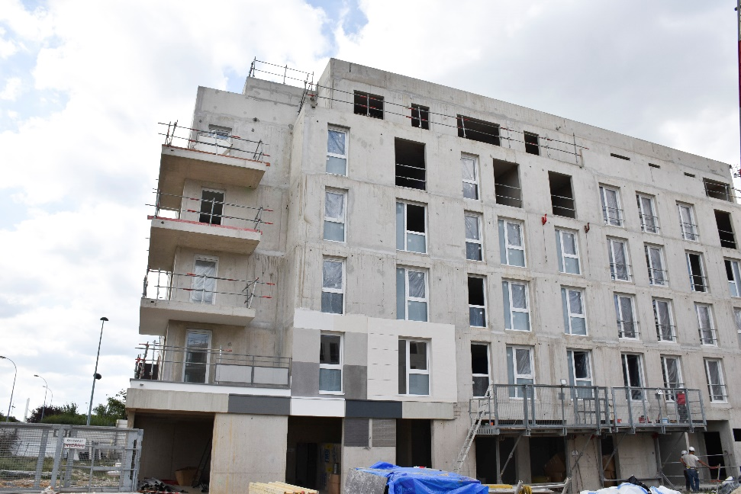
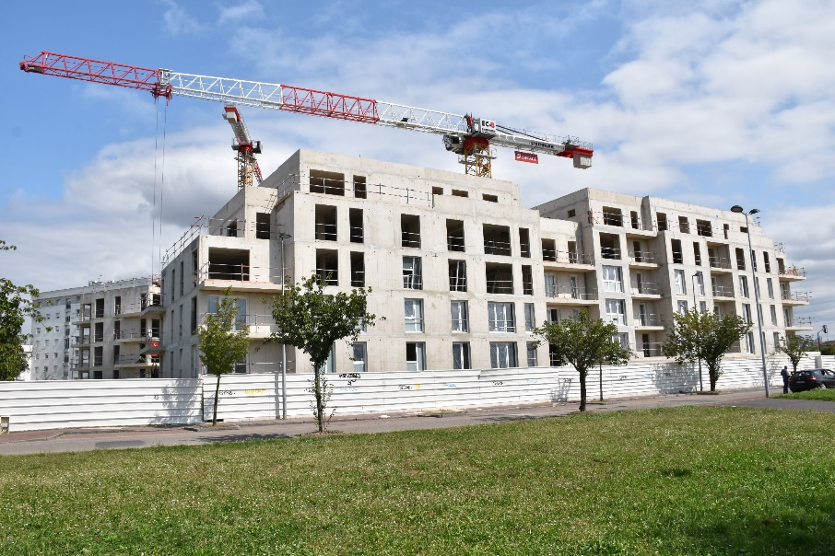
ESPACE PUBLIC
Travaux de réhabilitation
Résidence des Alouettes
RENTRÉE 2022
Les lots A et E devraient être livrés à la rentrée 2022.
Alouettes – Réveil-Matin / Printemps

Slide 14
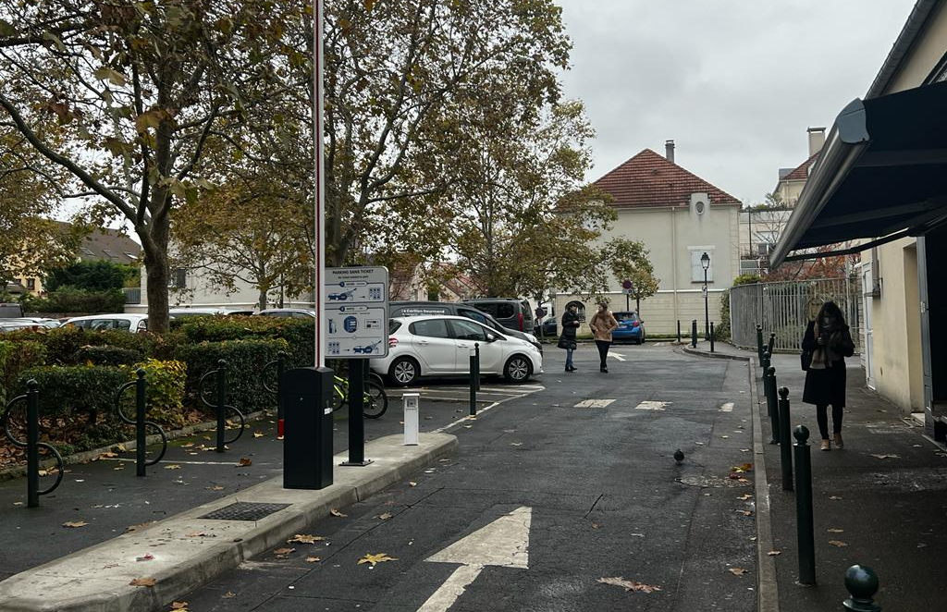
ESPACE PUBLIC
Parking de la Halle Carnot
10 JANVIER 2022
Afin de favoriser le dynamisme commercial en centre-ville en limitant le phénomène des voitures « ventouses », le parking de la Halle est devenu payant au-delà de 1h30 de stationnement.
Pour rappel : gratuit de 20h à 8h du lundi au samedi et à partir de 13h le dimanche.
Alouettes – Réveil-Matin / Printemps

Slide 15

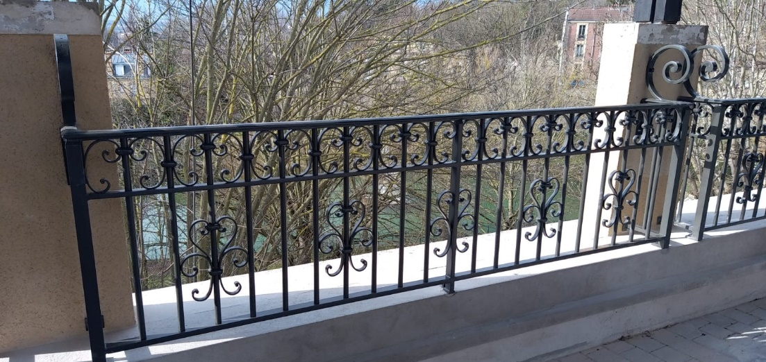
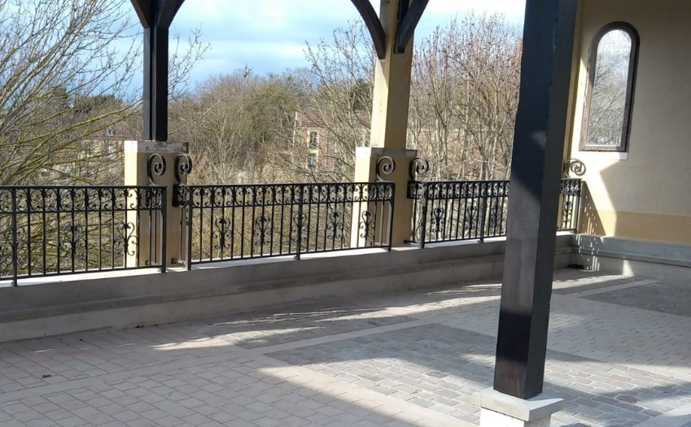
ESPACE PUBLIC
Réfection du parvis de l’Église,
Place de l’Abbé-Borreau
MARS
2022
Les garde-corps ont été installés.
Alouettes – Réveil-Matin / Printemps

Slide 16

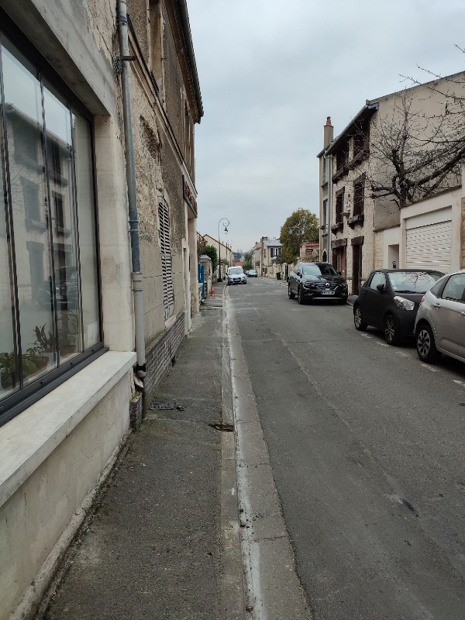
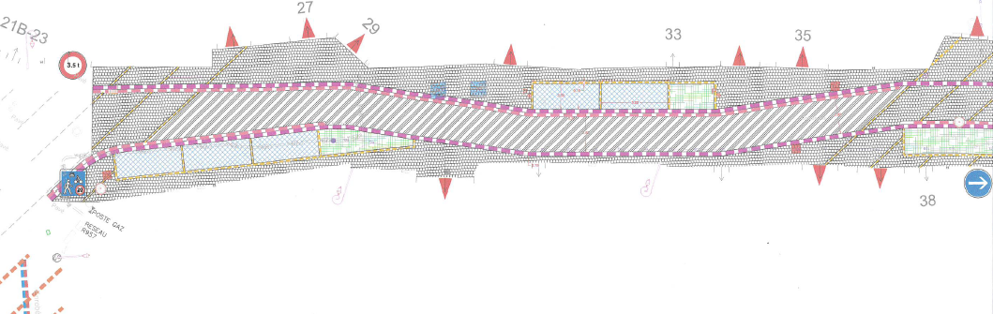
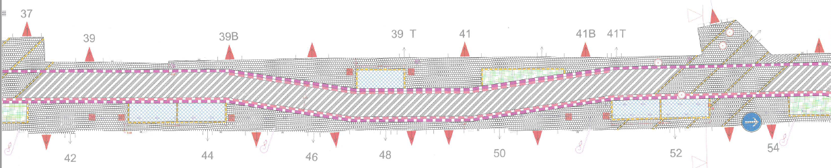
ESPACE PUBLIC
Rue de Bezons - Réhabilitation de la chaussée
Portion entre les rues du Port-Bertrand et de Seine
Début des travaux.
Durant une partie des travaux, la rue de Bezons ne sera plus accessible aux voitures. Un stationnement alternatif sera proposé rue Claude-Monet.
AVRIL
2022
Alouettes – Réveil-Matin / Printemps

Slide 17
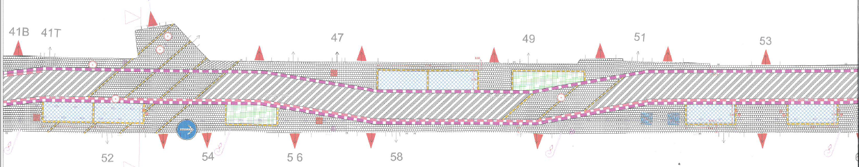
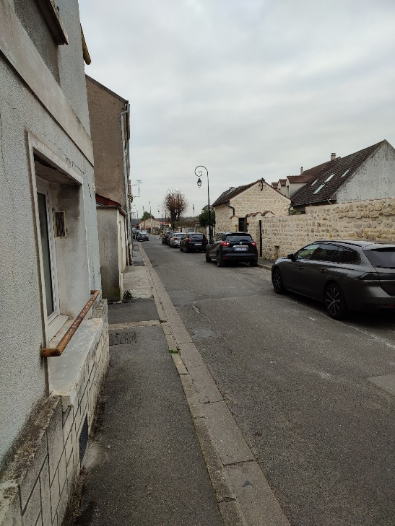
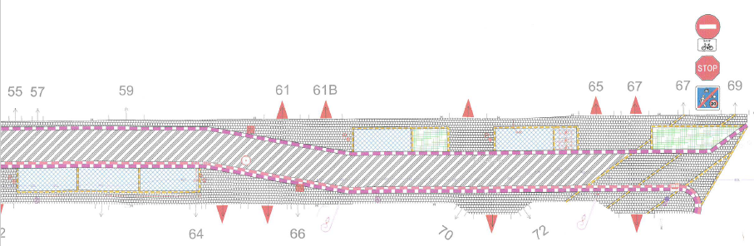
ESPACE PUBLIC
Rue de Bezons - Réhabilitation de la chaussée
Portion entre les rues du Port-Bertrand et de Seine
Alouettes – Réveil-Matin / Printemps

Slide 18
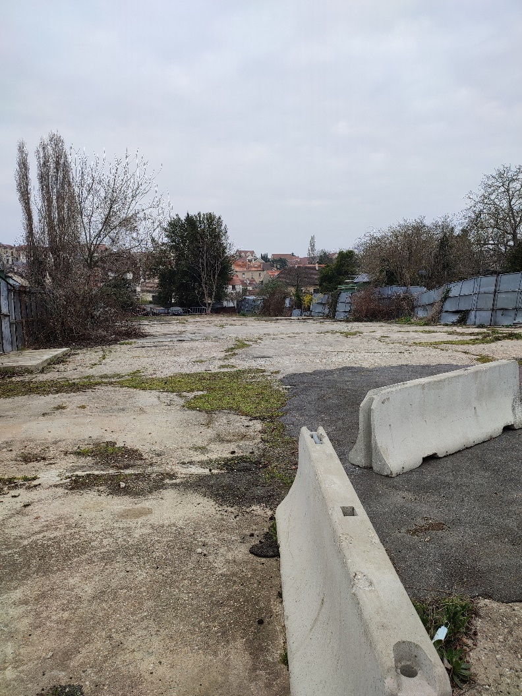
ESPACE PUBLIC
Rue Claude-Monet - Projet de parking
Durant les travaux de la rue de Bezons, cet espace sera mis à disposition des riverains.
Il sera ensuite aménagé en parking.
2e semestre
2022
Alouettes – Réveil-Matin / Printemps

Slide 19
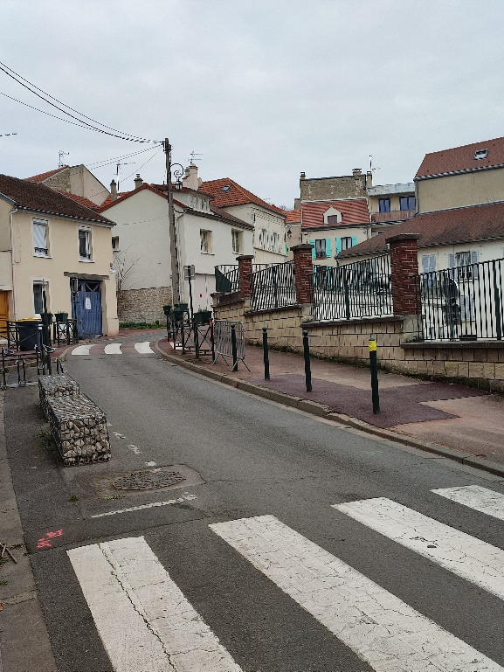
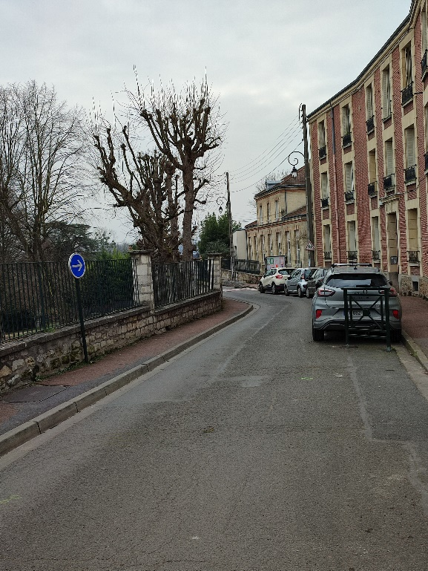
ESPACE PUBLIC
Rue Victor-Hugo - Travaux d’enfouissement
Portion entre les rues Gabriel-Péri et de l’Abreuvoir
ÉTÉ
2022
Enfouissement Enedis et Orange.
Alouettes – Réveil-Matin / Printemps

Slide 20

Concours des Villes et Villages Fleuris
ENVIRONNEMENT
En 2021, la Ville a reçu 2 distinctions :
Le 5e pétale dans la catégorie des villes de plus de 15 000 habitants.
Le trophée « Cœur de ville et de village et sa mairie fleurie » qui positionne la Ville n°1 du département sur ce thème.
Alouettes – Réveil-Matin / Printemps

Slide 21
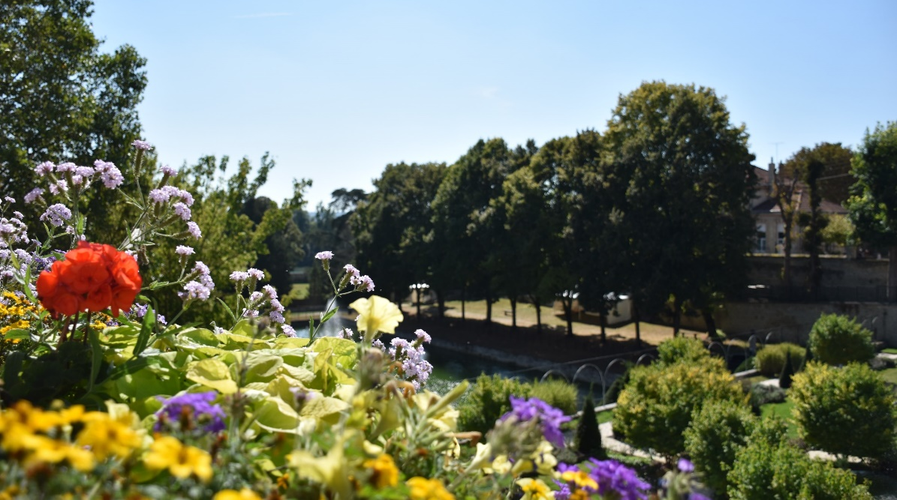
Concours des Villes et Villages Fleuris
ENVIRONNEMENT
MARS
2022
Dossier d’inscription pour le concours des Villes et Villages Fleuris 2022
JUILLET 2022
Visite du jury
OCTOBRE 2022
Décision du jury
Alouettes – Réveil-Matin / Printemps

Slide 22
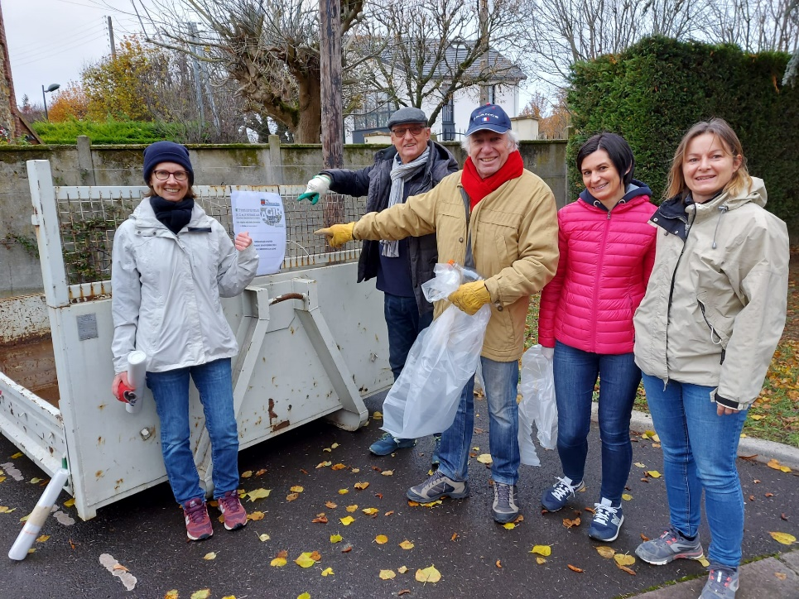
Ramassage citoyen
ENVIRONNEMENT
Rendez-vous à 11h à la salle des fêtes.
Munissez-vous de gants de jardinage SOLIDES et de votre vélo pour ceux qui souhaitent étendre leur collecte.
14 MAI
2022
ÉTÉ
2022
14 MAI
2022
Alouettes – Réveil-Matin / Printemps

Slide 23
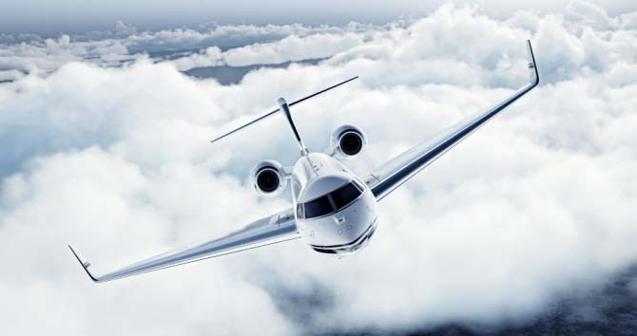
Non aux nuisances aériennes !
ENVIRONNEMENT
Les Maires des Communes de Carrières-sur-Seine, Croissy-sur-Seine, Chatou, Le Vésinet et Montesson ont lancé, en juillet 2019, un appel commun pour lutter contre les nuisances aériennes.
Un nouveau sondage sonore est prévu au printemps 2022 afin de demander, à nouveau, le rehaussement du niveau des survols.
Vous pouvez d’ores et déjà adresser vos doléances à : nonauxnuisancesaeriennes@mairie-chatou.fr
Alouettes – Réveil-Matin / Printemps

Slide 24
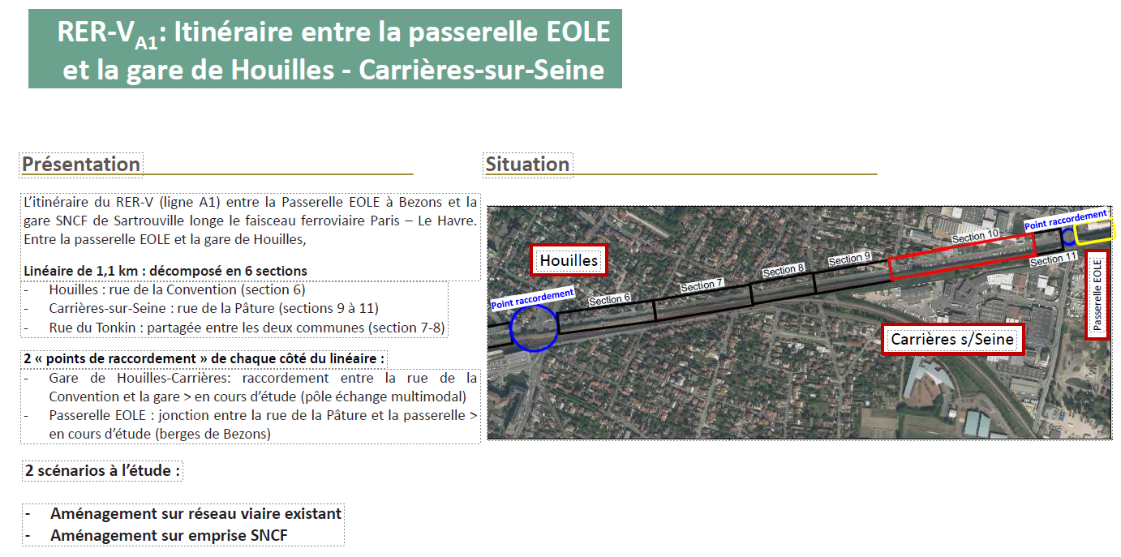
TRANSPORTS
Passerelle Eole
Alouettes – Réveil-Matin / Printemps

Slide 25
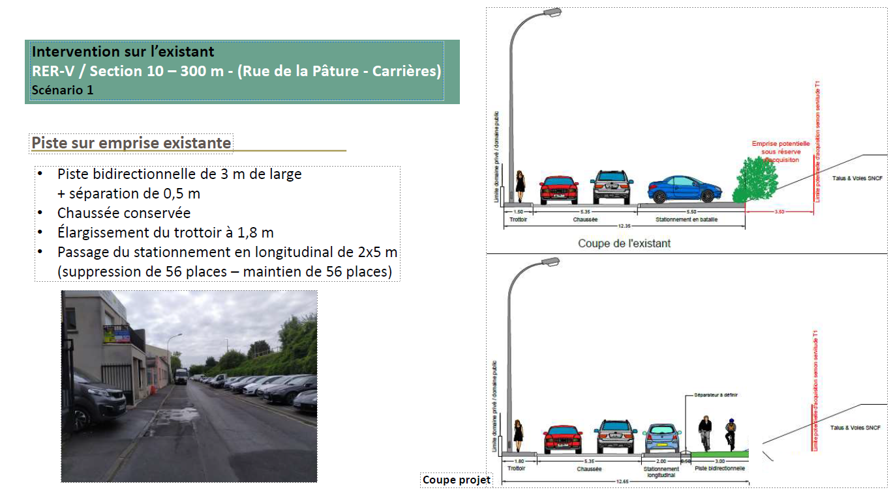
TRANSPORTS
Passerelle Eole
Alouettes – Réveil-Matin / Printemps

Slide 26
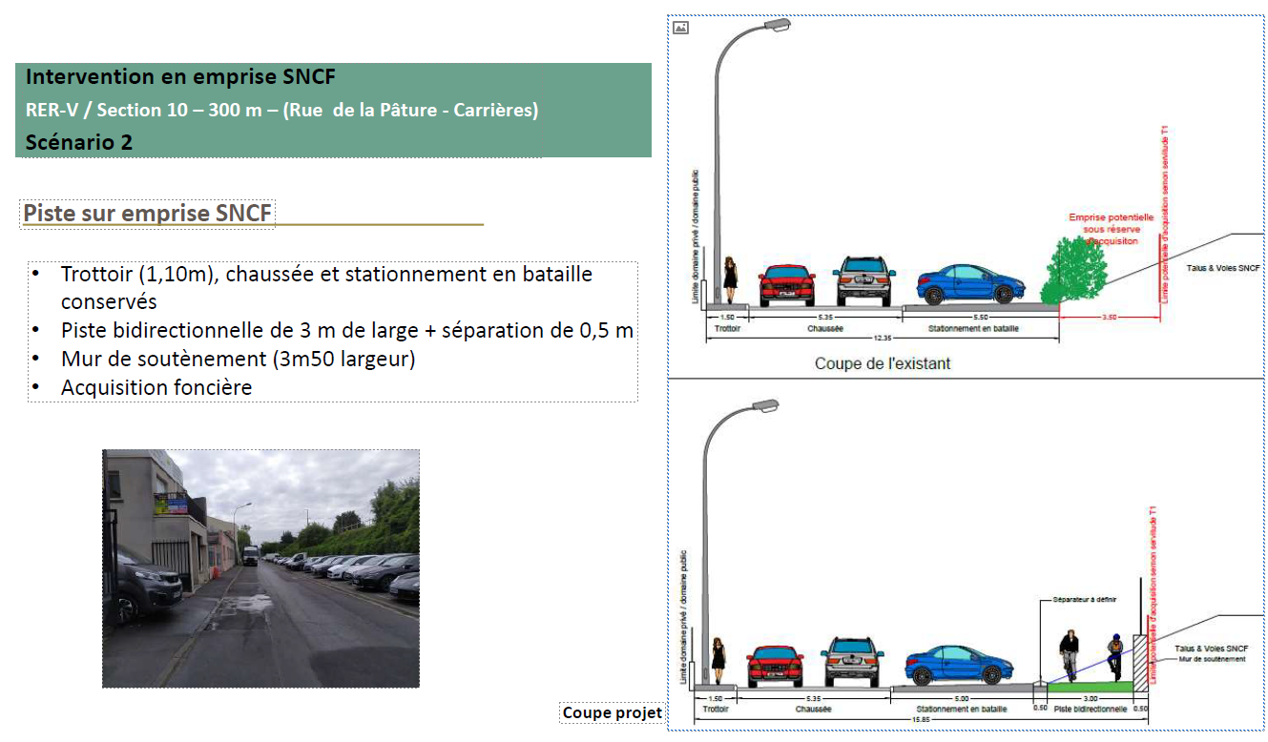
TRANSPORTS
Passerelle Eole
Alouettes – Réveil-Matin / Printemps

Slide 27
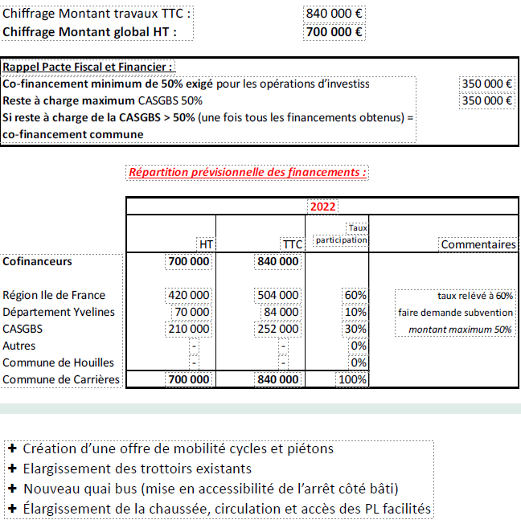
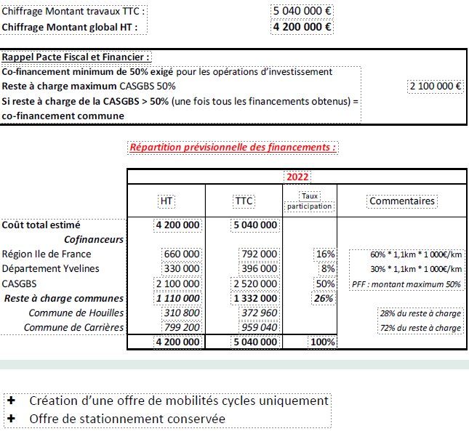
TRANSPORTS
Passerelle Eole
Scénario 1
Scénario 2
Alouettes – Réveil-Matin / Printemps

Slide 28
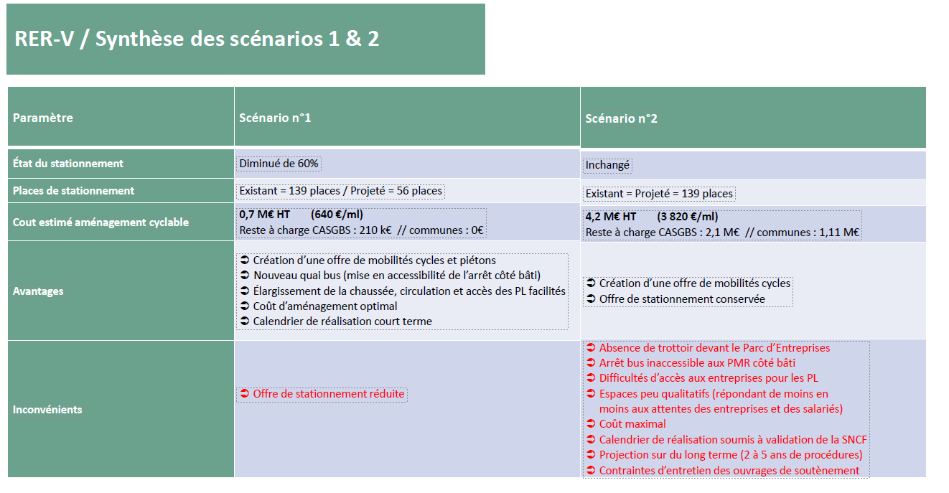
TRANSPORTS
Passerelle Eole
Alouettes – Réveil-Matin / Printemps

Slide 29
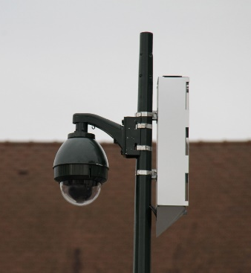
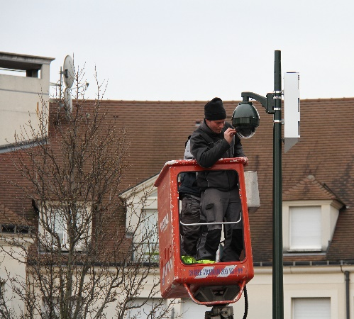
Sécurité
Déploiement de la vidéo protection
2022
32 points de vidéo protection déjà en service.
La phase III du développement de la vidéo protection prévoyait l’installation de 19 nouveaux points pour fin 2021 soit 51 points de vidéo protection en totalité. Cette opération, en l’absence de subvention, a été reportée à 2022.
Alouettes – Réveil-Matin / Printemps

Slide 30
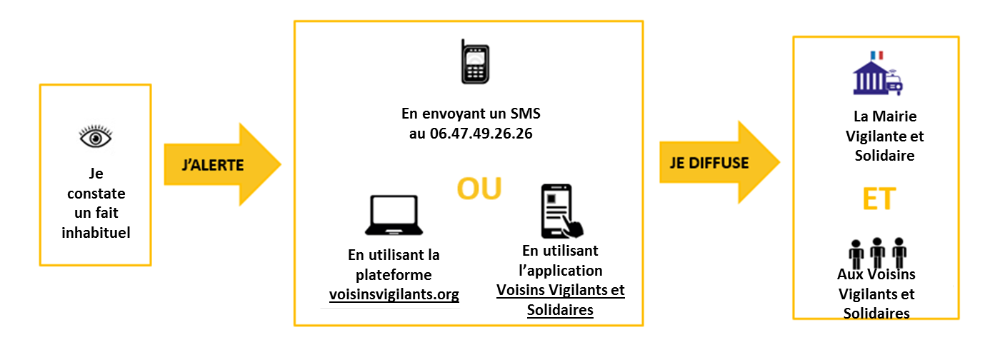
Sécurité
Voisins vigilants et solidaires
Voisinsvigilants.org met en relation les habitants pour lutter contre les cambriolages en recréant du lien social avec ses voisins au travers de la plateforme de communication. Une alerte est aussi envoyée à la Police municipale et à la Police nationale à chaque signalement.
Alouettes – Réveil-Matin / Printemps

Slide 31
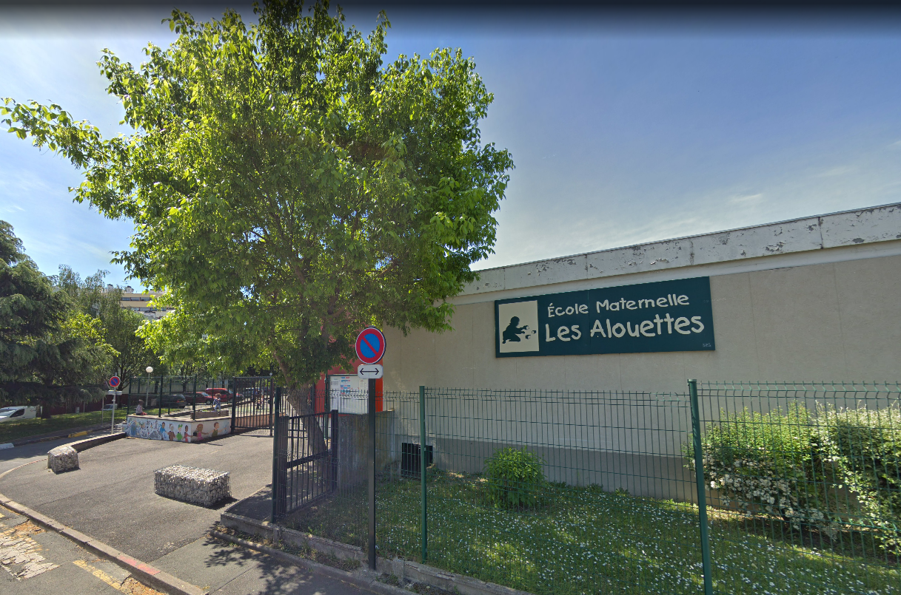
ÉLECTIONS
Bureau de vote
Les membres de l’équipe municipale ont souhaité que les activités sportives soient maintenues durant les week-ends électoraux. Les bureaux de votes déménageront donc dans les équipements disponibles à proximité des gymnases.
Ainsi, les bureaux de vote 3 et 4 seront installés dans les locaux de l’ancienne maternelle Les Alouettes – rue des Cents-Arpents.
Alouettes – Réveil-Matin / Printemps

Slide 32
III. VOS QUESTIONS
Alouettes – Réveil-Matin / Printemps

Slide 33
VOS QUESTIONS
Certaines réponses ont été apportées lors de la diffusion des slides précédentes.
Questions de M. et Mme Amouhi :
Que va devenir l'ancienne maternelle ? Quel projet envisagez-vous à cet emplacement ?
Qu'en est-il de la partie de la cour récupérée ? Allez-vous y construire des logements sociaux ? Si oui pourquoi continuer à urbaniser une zone bien dense alors que la politique du Maire (comme évoqué lors du Conseil municipal) est de ne pas trop urbaniser la ville de Carrières-sur-Seine ?
Que comptez-vous mettre en place pour désenclaver socialement le quartier et avoir plus de mixité sociale ?
Quelle est votre solution pour la gestion des déchets qui persistent malgré les nouveaux containers et les dépôts sauvage d'encombrants ?
Nous aimerions être informés de l'évolution et des étapes des travaux de réhabilitation du quartier (la résidence du soleil levant est dans le quartier et de ce fait est impactée). Nous consultons régulièrement le site de la ville qui n'est plus à jour concernant ce sujet-là . Exemple : quand le bâtiment rouge sera détruit ? Où seront déplacés la pharmacie, la supérette et la ludothèque ?
Alouettes – Réveil-Matin / Printemps

Slide 34
VOS QUESTIONS
La sécurité dans le quartier : que mettez-vous en place contre les nuisances des motos-cross et les feux de poubelles ?
La voirie : les routes sont en très mauvais état et les travaux sont encore loin d'être achevés, est-il possible de remettre en état quelques routes, notamment celle entre l'ancienne maternelle des alouettes et le nouveau bâtiment.
Question de Mme Martin :
Rue Vaucanson : Création d’une bande cyclable pour pouvoir remonter cette rue en sens interdit ?
Question de M. Negre :
Nouvelles constructions au Printemps : Création d’un arrêt de bus prévue ?
Question de M. Umenc :
Nouvelles constructions au Printemps : Création d’une voie douce pour se rendre dans le centre de Carrières-sur-Seine ?
Alouettes – Réveil-Matin / Printemps

Slide 35
VOS QUESTIONS
Question de M. Marguet :
Rue du Printemps : Réfection prévue ?
Questions de M. Sauvestre :
Aménagement de l’entrée de Ville : Fleurissement ?
Circulation dans le quartier en fonction de l’arrivée des nouveaux habitants de « Printemps en Scène »?
Question de M. Renaud :
Installation de vidéo protection dans le quartier du Printemps ?
Question de M. Force :
Possibilité de déplacer le stop de la rue du Général Leclerc de Sartrouville à la rue Vaucanson ?
Alouettes – Réveil-Matin / Printemps

Slide 36
IV. AGENDA ET DATES À RETENIR
Alouettes – Réveil-Matin / Printemps

Slide 37

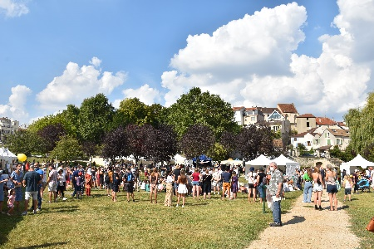
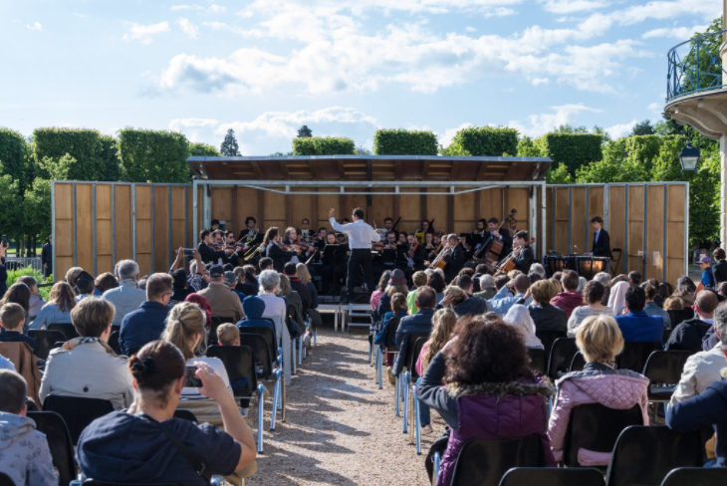
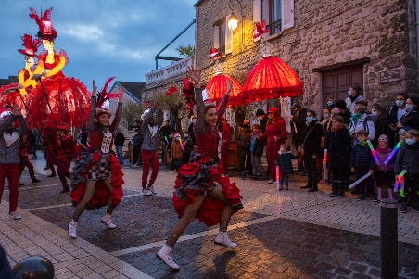
Agenda
10 et 24 avril 2022
Élections présidentielles
12 et 19 juin 2022
Élections législatives
4 septembre 2022
Forum de la Ville et des Associations
17 et 18 septembre 2022
Journées européennes du Patrimoine
18 septembre 2022
Concert de l’Alliance – Gymnase des Alouettes
9 octobre 2022
Furieuse Carrillonne
3 et 4 décembre 2022
Fééries et Marché de Noël
Alouettes – Réveil-Matin / Printemps

Slide 38
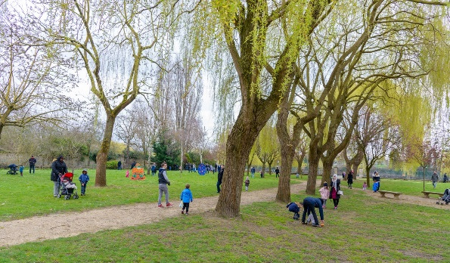
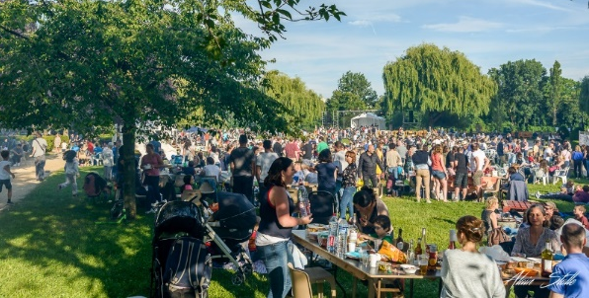


dates à retenir
17 avril 2022
Chasse aux œufs
25 juin 2022
Pique-nique et feu d’artifice
2 et 3 juillet 2022
Macki Music festival
9 juillet 2022
Cinéma en plein air
Alouettes – Réveil-Matin / Printemps

Slide 39

Retrouvez-nous sur
www.carrieres-sur-seine.fr

